Slide 1
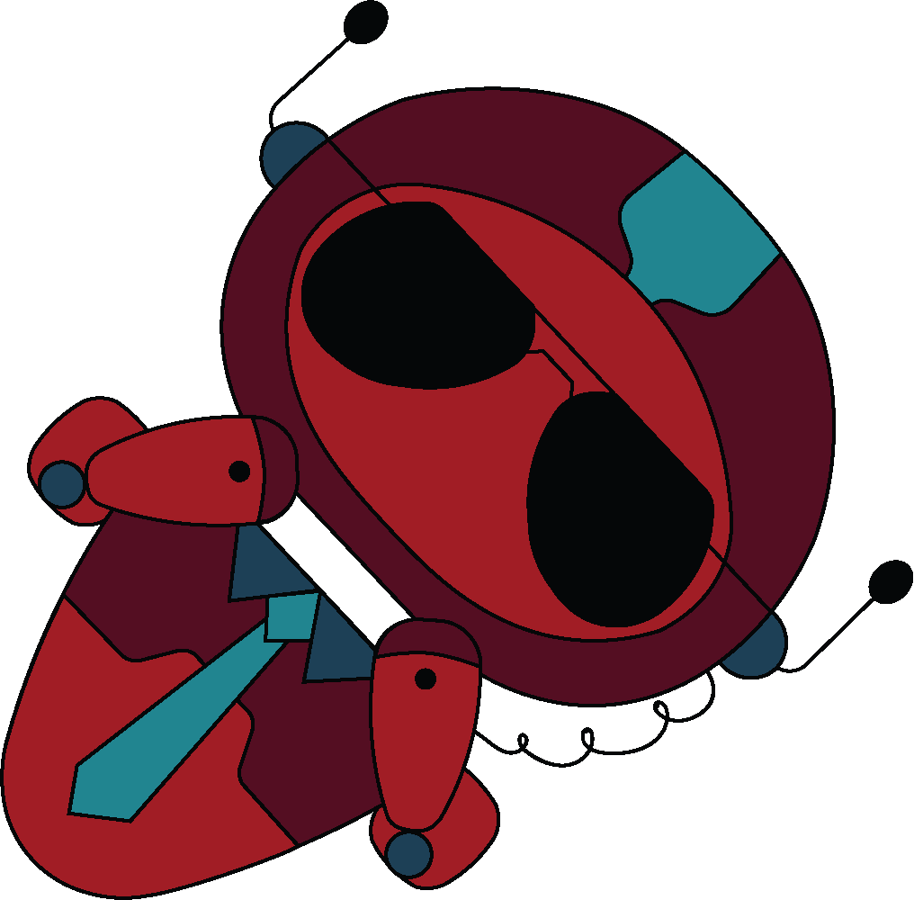
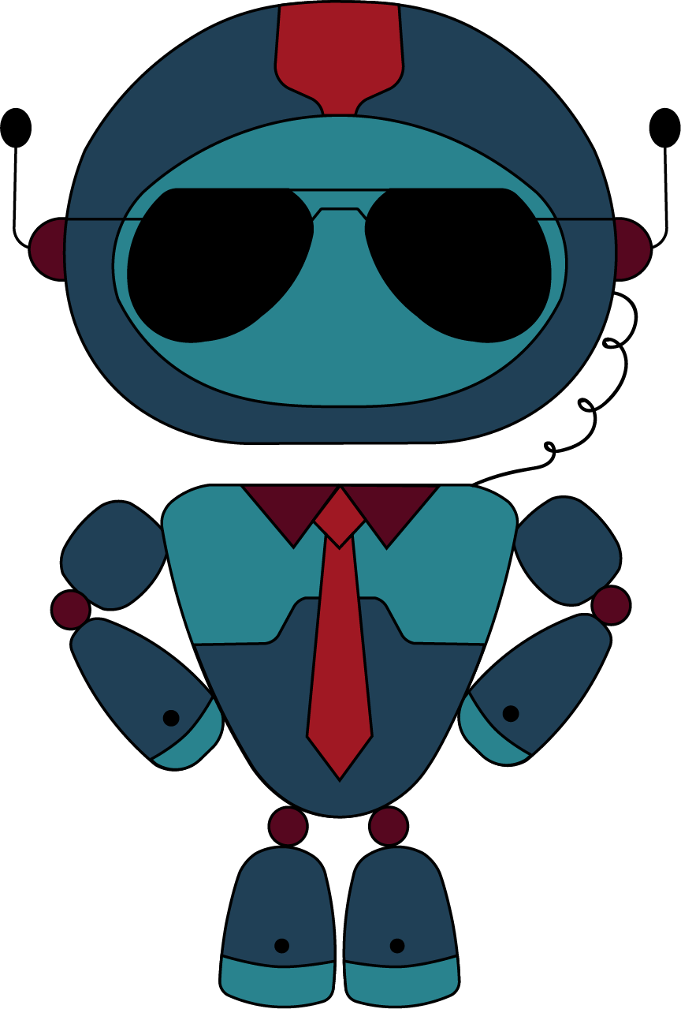
ChainVoter
Nqq griji be men

Slide 2

Цел на проекта
Проекта ни цели да създаде онлайн платформа за гласуване чрез блокчейн. По този начин веднъж подаден гласа не може да се промени

Slide 3
Проблемът и настоящото решение
Проблемът с настоящите начини на онлайн гласуване е, че когато гласа се подаде се запазва в база, където може да бъде манипулиран.

Slide 4
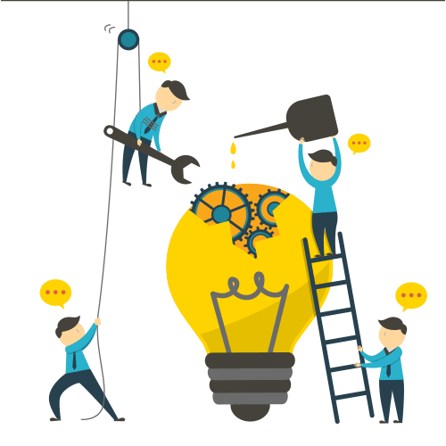
Вашето решение
Затова ние решихме да запазваме вота в блокчейн. Блоковете в блокчейнна са неманипулируеми.

Slide 5
Технологии
1. Next.js
2. Tailwind
3. JavaScript

Slide 6
Как работи?
Потребителя се регистрира, при което се запазва негова дигитална самоличност на блокчейна. Избира за какво да гласува и гласът му се запазва като транзакция.

Slide 7
Live demo

Slide 8
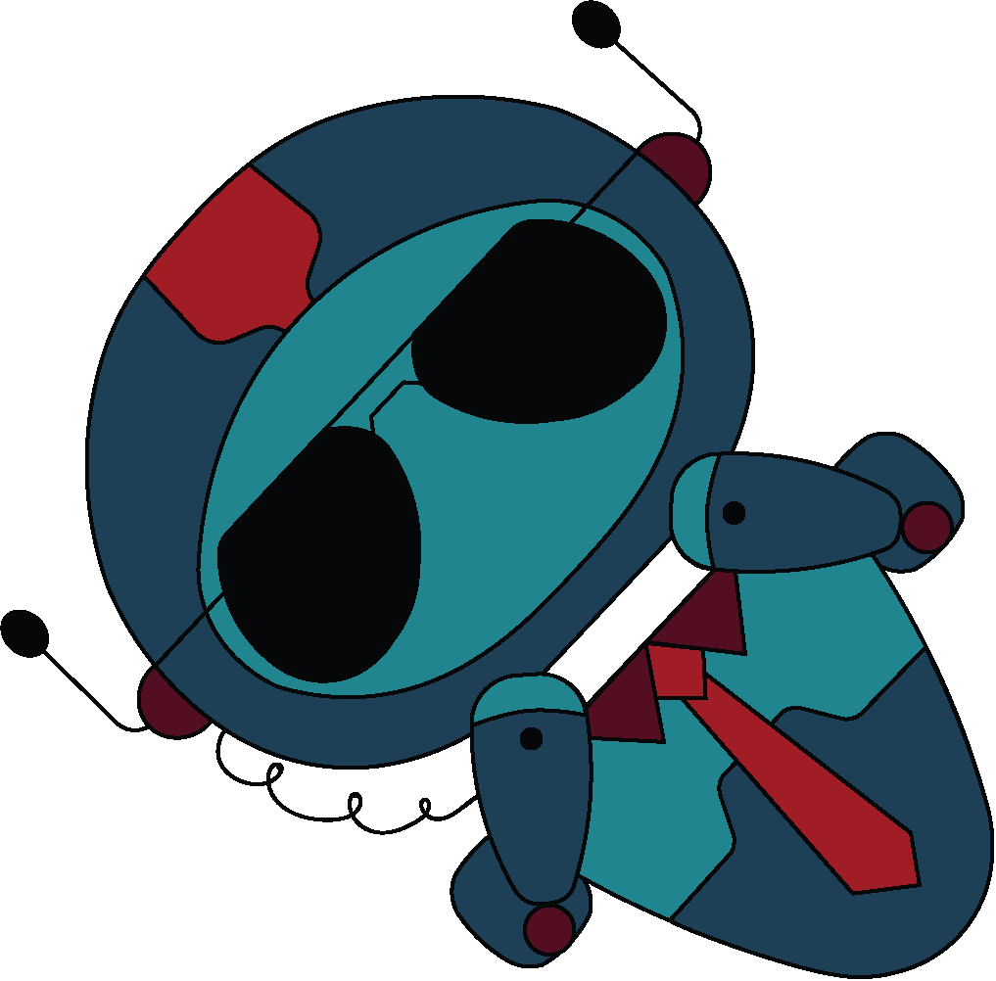
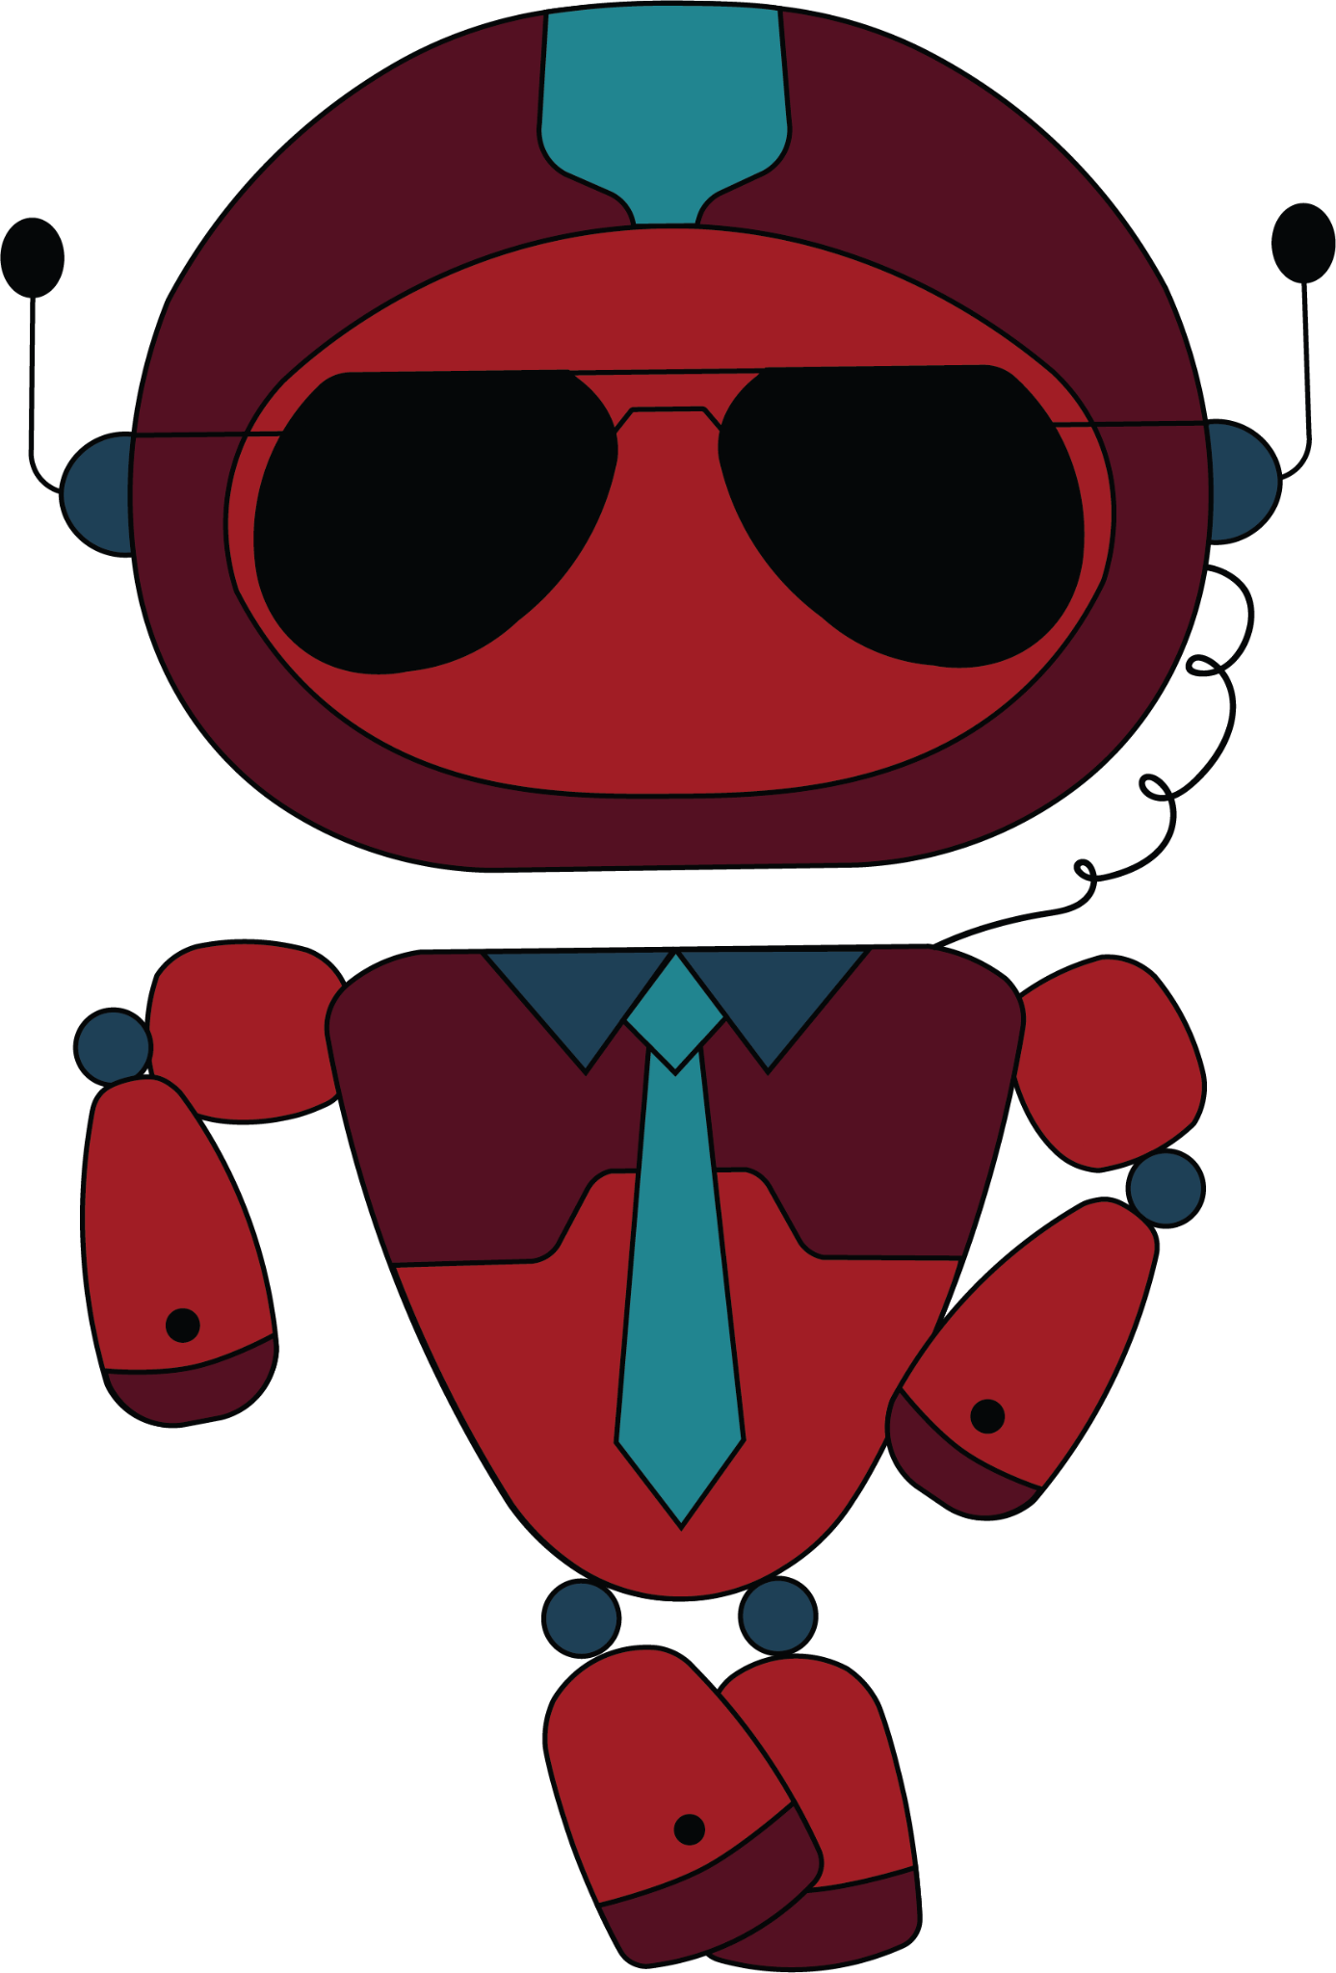
Благодарим Ви за вниманието!

